Slide 1
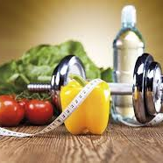
Gestión de Hábitos Saludables
Recetas
Ejercicios
Bienestar
Santiago Bernal Gómez – Desarrollador
David Felipe Perdomo Castillo – Desarrollador

Slide 2
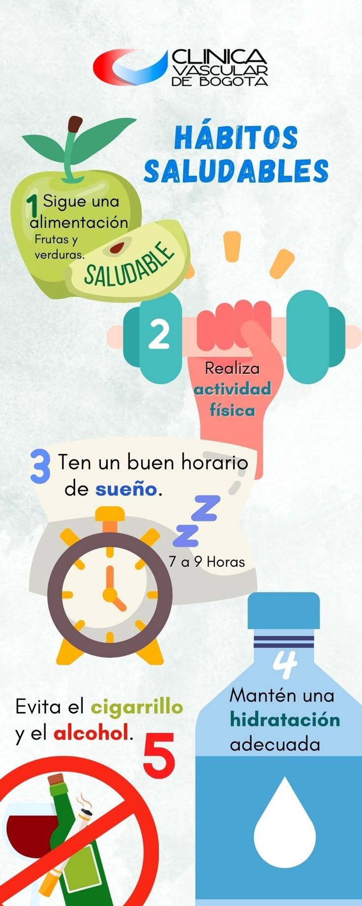
Planteamiento del Problema
Muchas personas desean mejorar su salud, pero enfrentan barreras significativas que las llevan a abandonar sus metas.
Falta de Constancia
Dificultad para mantener hábitos saludables a largo plazo.
Exceso de Información
Información no estructurada sobre nutrición y ejercicio.
Ausencia de Herramientas
Falta de apoyo personalizado para registrar y motivar el progreso.
Problemas de Salud
Sedentarismo, mala alimentación, estrés y falta de sueño.
Estas dificultades evidencian la necesidad de una herramienta digital intuitiva, accesible y motivadora.

Slide 3
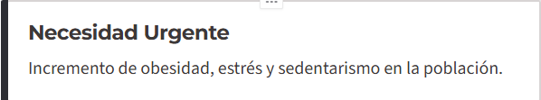
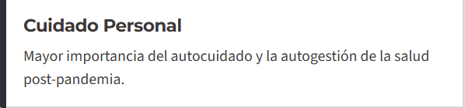
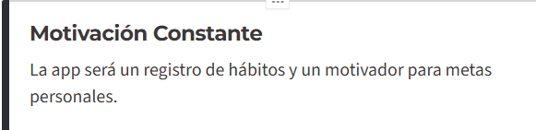
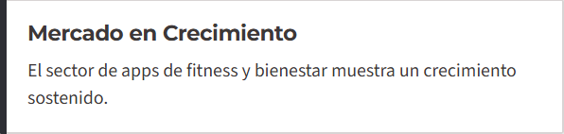
Justificación del Proyecto El aumento de problemas de salud preventiva exige herramientas tecnológicas que apoyen la creación de hábitos saludables.

Slide 4
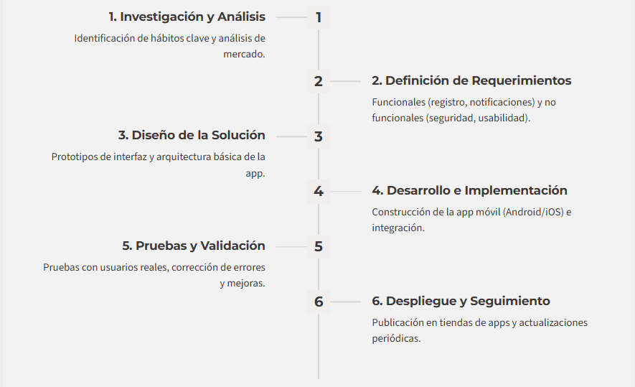
Fases del Proyecto Nuestro proyecto se desarrollará a través de un proceso estructurado para asegurar su éxito.

Slide 5
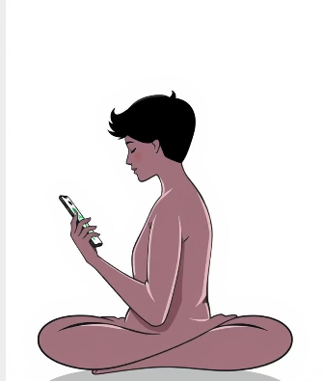
Nuestro Gran Objetivo Bienestar Integral
Diseñar y desarrollar una aplicación móvil integral que permita a los usuarios gestionar y mantener hábitos saludables.
Proporcionará recordatorios, estadísticas de progreso y motivación constante para mejorar el bienestar físico y mental.

Slide 6
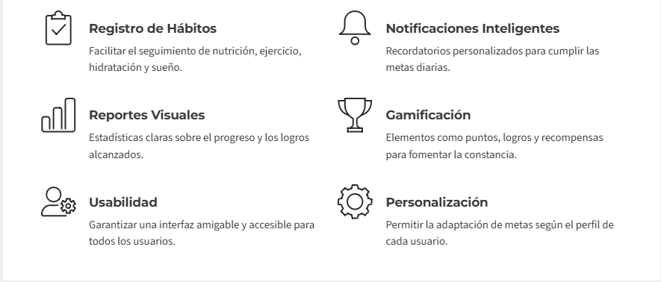
Objetivos Específicos Para alcanzar nuestro objetivo general, nos enfocamos en las siguientes metas clave:

Slide 7

Alcance y Delimitaciones
Alcance del Proyecto
Nuestra aplicación ofrecerá las siguientes funcionalidades principales:
Registro y gestión de hábitos diarios.
Recordatorios configurables por el usuario.
Panel de estadísticas de hábitos cumplidos.
Motivación mediante gamificación (retos, insignias).
Compatibilidad en Android e iOS.
Delimitaciones Importantes
Es crucial entender lo que la aplicación no incluirá:
No sustituye un diagnóstico médico profesional.
No incluye recetas médicas ni planes clínicos avanzados.
La integración con dispositivos externos (wearables) se considera para futuras versiones.

Slide 8
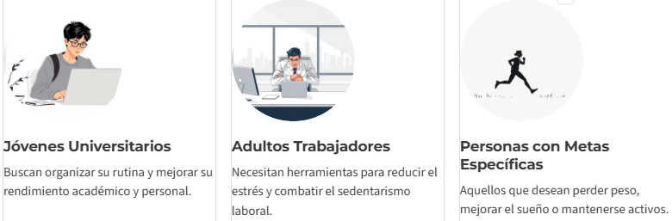
Usuarios Objetivo

Slide 9
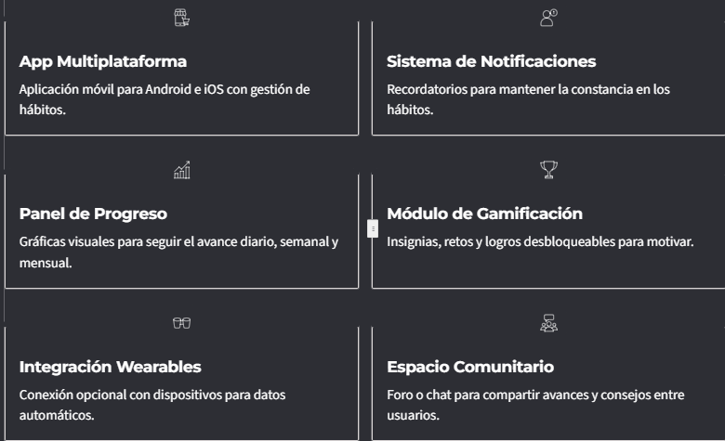
Posibles Soluciones Hemos identificado varias soluciones clave para abordar los desafíos de nuestros usuarios:

Slide 10

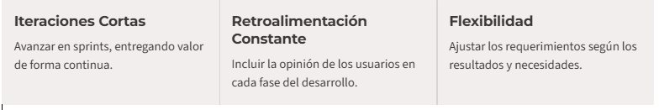
Metodología de Desarrollo El proyecto se desarrollará bajo la metodología ágil Scrum, lo que nos permitirá:

Slide 11
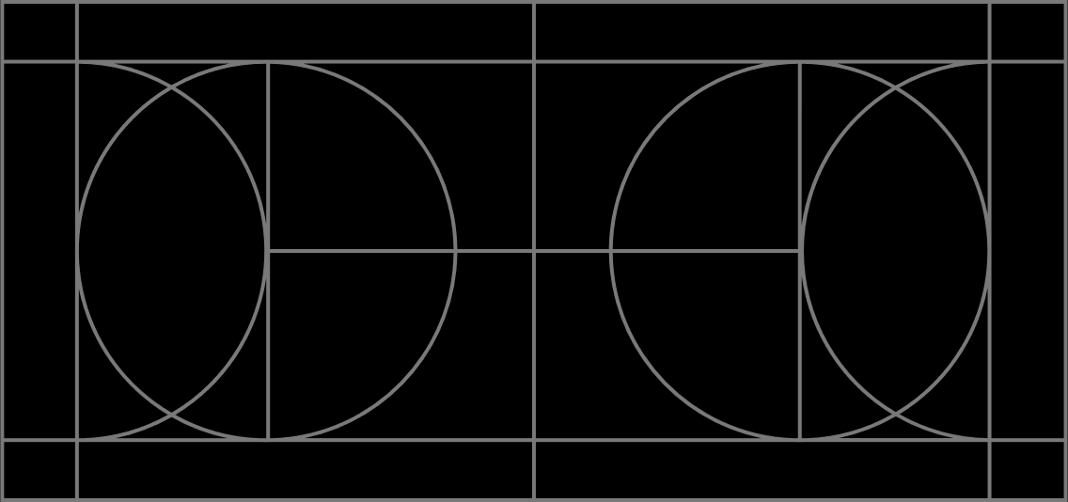
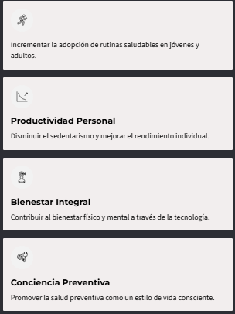

Impacto Esperado Nuestra aplicación busca generar un impacto positivo y duradero en la vida de los usuarios:

